Slide 1
Урок занимательной математики по теме « Обыкновенные дроби». 5 класс КРО Новикова Надежда Викторовна, учитель математики ГБОУСОШ №1692

Slide 2
Тип урока: закрепление.
Форма проведения: урок-игра
Цели урока:
Образовательная:
1. Закрепить понятие обыкновенной дроби, правильной и неправильной дроби.
2. Повторить, систематизировать и закрепить полученные знания и умения.
3. Проверить уровень усвоения учебного материала.
Развивающая
1. Развитие логических умений: анализа, синтеза, сравнения, различения, абстрагирования и обобщения в ходе работы над формированием математических понятий;
2. Формирование умения дедуктивного рассуждения, умения строить умозаключения в ходе решения практических задач;
Воспитательная:
1. Формирование мотивации к учению;
2. Развитие интереса к предмету;
3. Готовность к разрешению проблем

Slide 3
Задачи урока:
1. знать понятие дроби;
2. уметь применять навык сравнения, сложения и вычитания, правильных и неправильных дробей с одинаковыми знаменателям.
3. Проверить уровень усвоения учебного материала. Развитие умения обобщать и сравнивать.
Ход урока:
1.устные упражнения;
2. тренировочные упражнения;
3. самостоятельная работа;
4. закрепление;
5. итог урока.

Slide 4
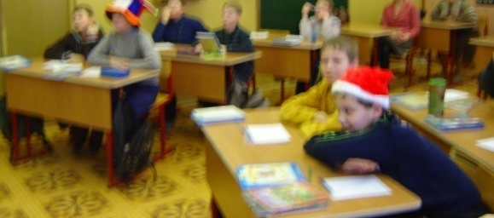
В тридевятом царстве, в тридесятом государстве жил был царь и было у него два сына, каждый умный был - детина. Одного звали Бомбошка, хулиганить он любил немножко. Другого- Урсучок, на голове он носил колпачок.
Царь прослышал, что за тридевять земель, в некотором царстве есть какие-то дроби - обыкновенные. Позвал царь своих сыновей, да и говорит:
-Съездили бы вы, дети, в некоторое царство, да привезли бы тех дробей обыкновенных, хоть дюжину. Вот бы я, старый, под конец жизни порадовался.
Стали сыновья в дорогу собираться, да друзей своих в дорогу решили позвать.
( организация команд)
Вскочили они на своих резвых коней и отправились в дальнюю дорогу. Ехали они по полю длинному, пробирались лесами темными и добрались до города незнакомого, а на воротах того города цепь висит, а на цепи той замок красуется. Кто цепочку рассчитает, то название города узнает.

Slide 5
Въехали они в город, а на главной площади дроби « тусуются», перед народом красуются.
- Прочитайте эти дроби;
-Укажите числитель и знаменатель каждой.
- Что показывает каждая дробь?
- Все ли дроби правильные?
Один ученик написал на доске:
Н Е В М Е Р А Н К О | 40-числитель 11- знаменатель 19- числитель 24- числитель 3- числитель 27- знаменатель 17-числитель 8- числитель 14- знаменатель 13-знаменатель
(Вычеркнуть неверные высказывания и сделать вывод по записи из оставшихся букв)

Slide 6
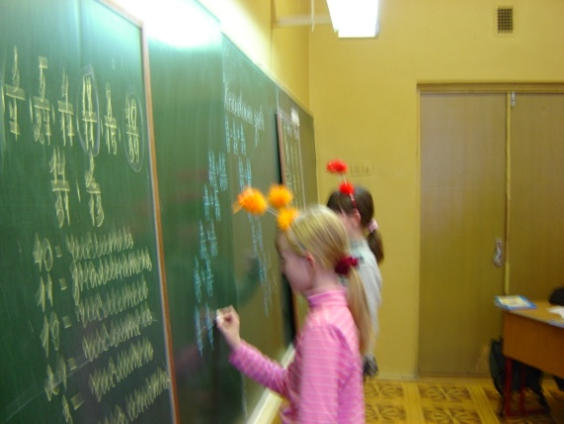
Вдруг видят, две бабочки вокруг ступенек летают, примеры считают и горку покоряют, чем выше, тем сложней.
+
-
+
+
+
+
+
+
+
+
-
-

Slide 7
Вдруг, откуда ни возьмись, появился злой городовой (полицейский). Стал спрашивать у путешественников визу и забрал их в участок. Поскольку, визы у друзей не было, он предъявил им штрафные санкции.
Самостоятельная работа
Вариант №1 1)Сравните дроби: ; ; ; ; 2)Выполните действие: + = - = + = - = + = - = + = - = 3)Расположите в порядке возрастания _______________________________ | Вариант №2 1)Сравните дроби: ; ; ; ; 2)Выполните действие: + = - = + = - = + = - = + = - = 3)Расположите в порядке возрастания ___________________________________

Slide 8
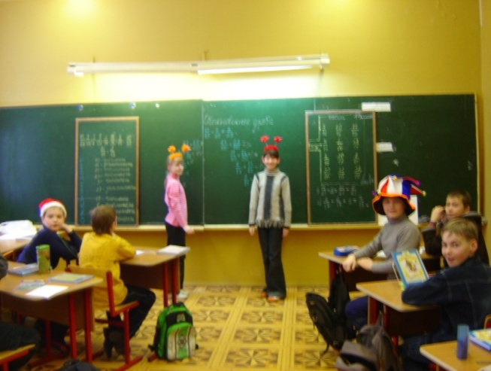
Но полицейский уж очень был злой и не хотел выпускать на волю Бамбошку и Урсучка с друзьями. Он приказал своим помощникам бросить путников в подземелье. Выбраться из него можно только по числовому лабиринту. Пройти по нему нужно, перемещаясь от меньшего числа к большему, находящемуся рядом с ним. Числа нужно выписать и сложить.
Вход в лабиринт:
Какое действие заменяет дробная черта?

Slide 9
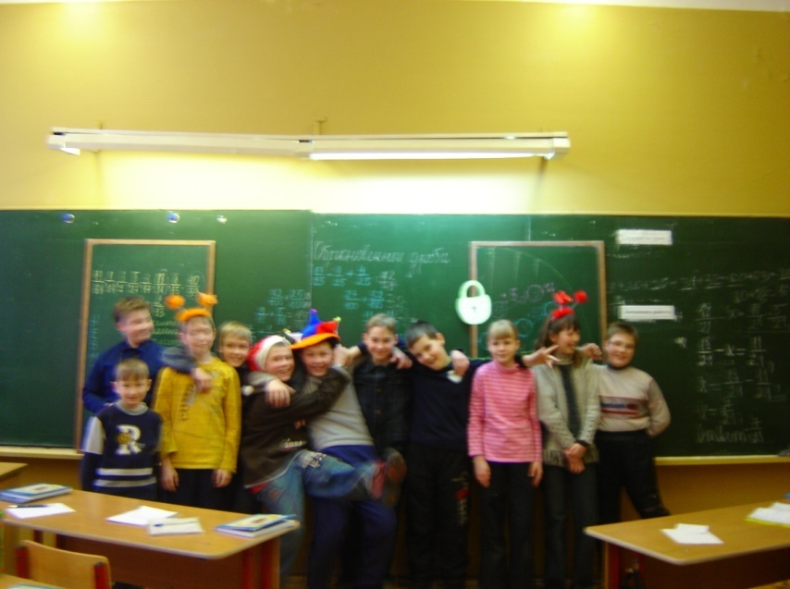
Выскочили они и бросились бежать до ворот оставалось
км, а времени ч.
Успеют ли убежать путешественники, если за 15 мин они пробегают 100 м?
Итог урока: основное повторили и к изучению новой темы подготовились - «Деление и дроби»

